Slide 1

Slideshow mit CSS und HTML
Joël Haldimann, Bletnin Tousuni und Carina Sutter
Notes:
Begrüssung
Projekt Slideshow für Zitate

Slide 2

Beispielwebseite
Notes:
Beispielwebseite Zeigen extern
Klick Scrollt zum gewünschten Slide.

Slide 3

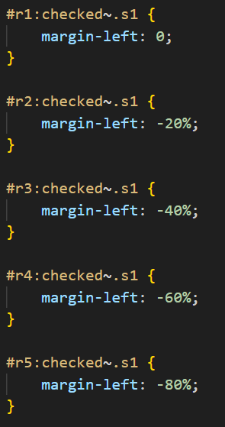
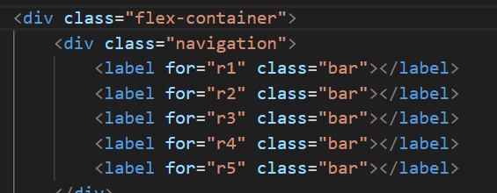
Code
Notes:
Herzstück der Webseite
Mit Klick geht zum gewünschten Ort des Blocks

Slide 4
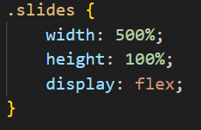
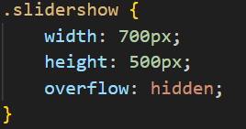
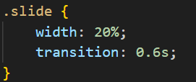
Code
Notes:
Code zum Block für jedes Bild 100% Breite
Breiter Block
Pro gewechselter Slide dauert es 0.6 Sekunden

Slide 5
Vielen Dank für eure Aufmerksamkeit
Notes:
Vielen Dank für eure Aufmerksamkeit
Hoffe ihr konntet etwas neues lernen

